Slide 1
高/温/天/气/注/意/防/暑/降/温

Slide 2
何为中暑
https://www.ypppt.com/
1
高/温/天/气/注/意/防/暑/降/温

Slide 3
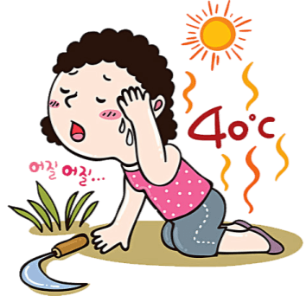
何为中暑
PLEASE ENTER THE TITLE TEXT YOU NEED HERE
中暑
是指在高温环境下人体体温调节功能紊乱而引起的中枢神经系统和循环系统障碍为主要表现的急性疾病
除了高温、烈日曝晒外，工作强度过大、时间过长、睡眠不足、过度疲劳等均为常见的诱因

Slide 4
何为中暑
PLEASE ENTER THE TITLE TEXT YOU NEED HERE
中暑分级
01
02
03
先兆中暑
轻度中暑
重度中暑
Add text title to enterprise team training
Add text title to enterprise team training
Add text title to enterprise team training

Slide 5
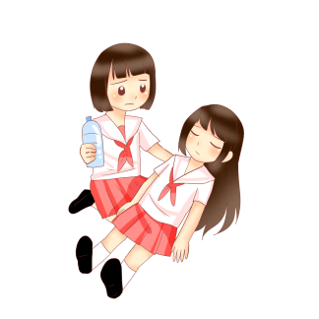
何为中暑
PLEASE ENTER THE TITLE TEXT YOU NEED HERE
先兆中暑
高温环境下，出现头痛、头晕、口渴、多汗
症状
四肢无力发酸、注意力不集中
动作不协调等症状，体温正常或略有升高
措施：如及时转移到阴凉通风处，补充水和盐分，短时间内即可恢复

Slide 6
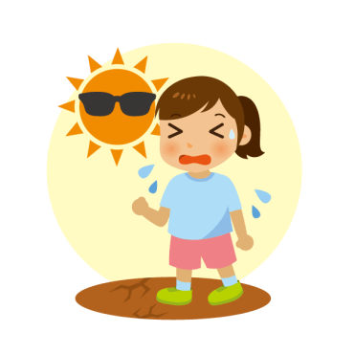
何为中暑
PLEASE ENTER THE TITLE TEXT YOU NEED HERE
轻度中暑
体温往往在38度以上，除头晕、口渴外往往有面色潮红
症状
大量出汗、皮肤灼热等表现，或出现四肢湿冷
面色苍白、血压下降、脉搏增快等表现
措施：如及时处理，往往可于数小时内恢复

Slide 7
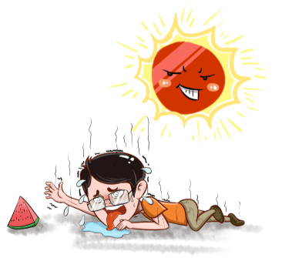
何为中暑
PLEASE ENTER THE TITLE TEXT YOU NEED HERE
重度中暑
顾名思义，是中暑中情况最严重的一种，如不及时救治将会危及生命
这类中暑又可分为四种类型：
热痉挛
日射病
热衰竭
热射病

Slide 8
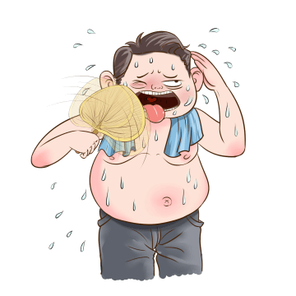
何为中暑
PLEASE ENTER THE TITLE TEXT YOU NEED HERE
热痉挛症状特点
热衰竭症状特点
多发生于大量出汗及口渴，饮水多而盐分补充不足致血中氯化钠浓度急速明显降低时。这类中暑发生时肌肉会突然出现阵发性的痉挛的疼痛
这种中暑常常发生于老年人及一时未能适应高温的人。主要症状为头晕、头痛、心慌、口渴、恶心、呕吐、皮肤湿冷、血压下降、晕厥或神志模糊。此时的体温正常或稍微偏高

Slide 9
何为中暑
PLEASE ENTER THE TITLE TEXT YOU NEED HERE
日射病症状特点
这类中暑的原因正像它的名字一样，是因为直接在烈日的曝晒下，强烈的日光穿透头部皮肤及颅骨引起脑细胞受损，进而造成脑组织的充血、水肿；由于受到伤害的主要是头部，所以，最开始出现的不适就是剧烈头痛、恶心呕吐、烦躁不安，继而可出现昏迷及抽搐
热射病症状特点
还有一部分人在高温环境中从事体力劳动的时间较长，身体产热过多，而散热不足，导致体温急剧升高。发病早期有大量冷汗，继而无汗、呼吸浅快、脉搏细速、躁动不安、神志模糊、血压下降，逐渐向昏迷伴四肢抽搐发展；严重者可产生脑水肿、肺水肿、心力衰竭等

Slide 10
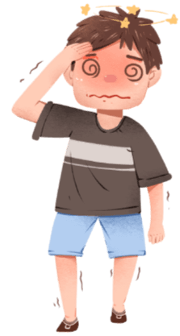
何为中暑
PLEASE ENTER THE TITLE TEXT YOU NEED HERE
哪些人容易中暑？
产妇
糖尿病患者
婴幼儿
心血管系统疾病患者
老年人
感染性疾病患者
营养不良者
一些药物服用者

Slide 11
中暑的急救措施
2
高/温/天/气/注/意/防/暑/降/温

Slide 12
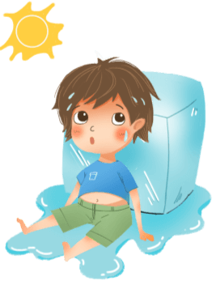
中暑的急救措施
PLEASE ENTER THE TITLE TEXT YOU NEED HERE
出现中暑后急救措施
迅速将中暑者移至凉快通风处
脱去或解松衣服，使患者平卧休息
给患者喝含盐清凉饮料或含食盐0.1％~0.3％的凉开水
用凉水或酒精擦身
重度中暑者立即送医院急救

Slide 13
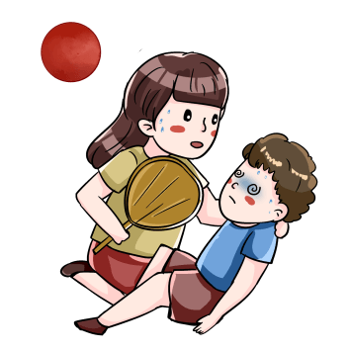
中暑的急救措施
PLEASE ENTER THE TITLE TEXT YOU NEED HERE
中暑了怎么办？——轻度
发现自己和其他人有先兆中暑和轻症中暑表现时，首先要做的是迅速撤离引起中暑的高温环境，选择阴凉通风的地方休息；并多饮用一些含盐分的清凉饮料。还可以在额部、太阳穴部位涂抹清凉油、风油精等，或服用人丹、十滴水、藿香正气水等中药。如果出现血压降低、虚脱时应立即平卧，及时上医院静脉滴注盐水

Slide 14
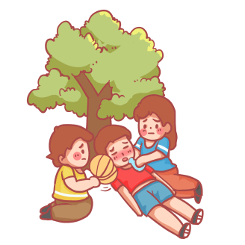
中暑的急救措施
PLEASE ENTER THE TITLE TEXT YOU NEED HERE
中暑了怎么办？——重度
对于重症中暑者除了立即把中暑者从高温环境中转移至阴凉通风处外，体温升高者要用冷水或酒精擦身。严重的还应该迅速将其送至医院，同时采取综合措施进行救治

Slide 15
中暑的急救措施
PLEASE ENTER THE TITLE TEXT YOU NEED HERE
急救中错误的做法
自行服食退烧药——中暑使身体处于消耗过度的状态，此时如果用退烧药来降温，身体对药物的代谢会加重身体的负担，药物的副作用更大
体表擦拭酒精——可能过度刺激皮肤，使用过量也可能导致酒精中毒
敷冰块、冰袋——过冷反而导致血管收缩而无法顺利散热
浸泡在冷水里——体表血管遇冷急速收缩，可诱发脑血管及心脏血管病变
涂抹感觉清凉的外用药(如万金油)——油性物质更不利于散热
Notes:
https://www.ypppt.com/

Slide 16
防暑降温知识
Part 01
3
高/温/天/气/注/意/防/暑/降/温

Slide 17
防暑降温知识
PLEASE ENTER THE TITLE TEXT YOU NEED HERE
高温作业职工排汗量明显增加，其增加量与劳动强度成正比。排出的汗中含有大量盐分，大量排汗使体内盐分丢失，因此，高温作业工人恰当的饮水应遵循三原则：
1.主动足量：主动、足量补水，不要等口渴了才补。一般来说，要比平常每天多饮水3-5升
2.少量多次：暴饮会加重心、肾和胃肠道负担，反而又促使大量排汗
3.水盐同补：不能单纯补充水分。单纯暴饮淡水会引起（中暑）的发生，故以含盐（钠、钾、镁、钙）饮料为佳，如含盐茶水、绿豆水、酸梅汤等

Slide 18
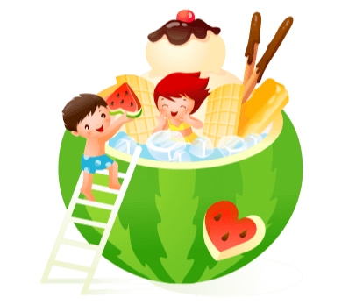
防暑降温知识
PLEASE ENTER THE TITLE TEXT YOU NEED HERE
留意体重变化：中暑有可能导致身体在连续几天内逐渐虚脱，所以如果出现体重在数天内直线下降的情况，应加以留意
外出戴帽子：夏天外出要戴帽子减缓头颈吸热的速度，特别是光头或头发不多的人

Slide 19
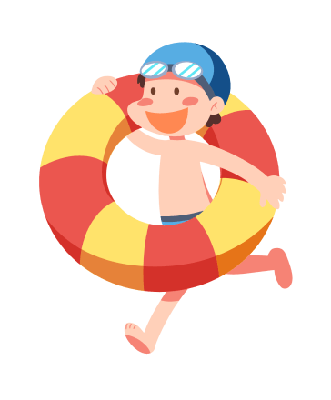
防暑降温知识
PLEASE ENTER THE TITLE TEXT YOU NEED HERE
外出不要打赤膊：以免吸收更多的辐射热，通风的棉衫和赤膊相比更有消暑的作用
穿浅色的衣服：棉花及聚酯合成的衣物最为透气

Slide 20
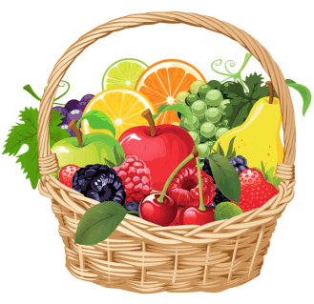
防暑降温知识
PLEASE ENTER THE TITLE TEXT YOU NEED HERE
多吃各种瓜类：冬瓜利尿消炎、清热解毒；丝瓜解暑祛风、化痰凉血；苦瓜祛暑清心；黄瓜中的纤维素可以排出肠道中腐败的食物，降低胆固醇；南瓜补中益气，消炎止痛
多吃凉性蔬菜：像番茄、茄子、生菜、芦笋等
多吃苦味菜：有利于泄暑热和燥暑湿，苦瓜、苦菜、苦丁茶、苦笋都是夏季防暑的上乘食品
多洗澡：让汗水离开人体
保证充足睡眠：合理安排作息时间，不宜在炎热的中午强烈日光下过多活动

Slide 21
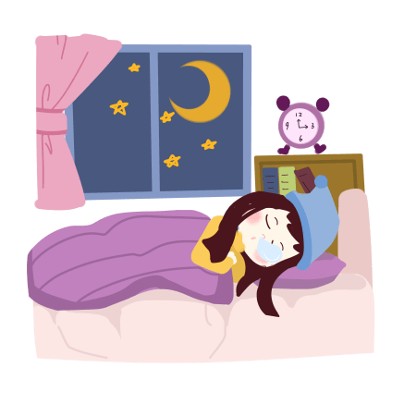
防暑降温知识
PLEASE ENTER THE TITLE TEXT YOU NEED HERE
注意：睡好、休息好
充足睡眠，起居规律。夜间睡眠要注意盖好腹部，以免受凉感冒。重视午间休息，中午气温最高，适当午睡能弥补夜间睡眠时间的不足
夏季最佳起床时间是～5：30-6：30
夏季最佳就寝时间是～22：00-23：00

Slide 22
防暑降温知识
PLEASE ENTER THE TITLE TEXT YOU NEED HERE
夏季生活的十个“最佳”
最佳调味品—食醋
最佳运动—游泳
最佳蔬菜—苦味菜
最佳服色—红色
最佳汤肴—番茄汤
最佳取凉设施—扇子
最佳肉食—鸭肉
最佳习惯—起睡定时
最佳饮料—热茶
最佳营养素—维生素E

Slide 23
防暑降温知识
PLEASE ENTER THE TITLE TEXT YOU NEED HERE
防暑降温的误区
长期呆在空调室内
电风扇直吹人体
凉水冲脚图凉快

Slide 24
生活小贴士
Part 01
4
高/温/天/气/注/意/防/暑/降/温

Slide 25
生活小贴士
PLEASE ENTER THE TITLE TEXT YOU NEED HERE
饭后八不急
1 不急于吸烟饭后吸烟的危害比平时大10倍。这是由于进食后的消化道血液循环量增多，致使烟中有害成分大量吸收而损害肝、脑及心脏血管
2 不急于饮茶 茶中大量鞣酸可与食物中的铁、锌等结合成难以溶解的物质，无法吸收，致使食物中的铁质白白丢失。如将饮茶安排在餐后一小时就无此弊端了
3 不急于洗澡饭后洗澡，体表血流量会增加，胃肠道的血流量便会相应减少，从而使肠胃的消化功能减弱

Slide 26
生活小贴士
PLEASE ENTER THE TITLE TEXT YOU NEED HERE
饭后八不急
4 不急于上床俗话说：“饭后躺一躺，不长半斤长四两”。饭后立即上床容易发胖。医学家告诫人们，饭后至少要休息20分钟，再上床睡觉。哪怕是午睡时间也应如此
5 不急于散步 饭后“百步走”，会因运动量增加，而影响消化道对营养物质的消化吸收。特别是老年人，心功能减退、血管硬化及血压反射调节功能障碍，餐后多出现血压下降等现象
6 不急于开车 事实证明，司机饭后立即开车容易发生车祸。这是因 为人在吃饭以后胃肠对食物的消化需要大量的血液，容易造成大脑器官暂时性缺血，从而导致操作失误
7 不急于吃水果 因食物进入胃里需长达1至2小时的消化过程，才被慢慢排入小肠。餐后即食水果，食物会被阻滞在胃中，长期可导致消化功能紊乱
8 不急于松裤带 饭后放松裤带，会使腹腔内压下降，这样对消化道的支持作用就会减弱，而消化器官的活动度和韧带的负荷量就要增加，容易引起胃下垂，出现上腹不适等消化系统疾病

Slide 27
生活小贴士
PLEASE ENTER THE TITLE TEXT YOU NEED HERE
防蚊子叮咬的妙方
用调味品中的八角、茴香各两枚，泡于温水脸盆中，用其水洗澡，蚊子不敢近身
将维生素B1 3至5片溶解于水中，擦拭暴露在外面的肢体，能驱除蚊虫叮咬
在室内点燃干桔皮，可代替蚊香，既能驱蚊，又可消除屋内异味

Slide 28
生活小贴士
PLEASE ENTER THE TITLE TEXT YOU NEED HERE
别拿冰箱病不当回事
错误观念：冰箱 “消毒柜” “保险柜”
其实冰箱不具备灭菌功能，只能推迟食物腐败变质过程夏季，冰箱门启闭频繁，箱温骤变，为细菌大量繁殖创造了适宜环境。很多家庭使用电冰箱很少进行过认真的清洗、消毒，更为细菌的繁殖创造了条件
冰箱肠炎发生原因：食品放入冰箱内，不可避免地会接触到冰箱内壁，这样 就会污染食品。吃了这种被细菌污染，而又未煮透的食物，就会染上“冰箱肠炎”

Slide 29
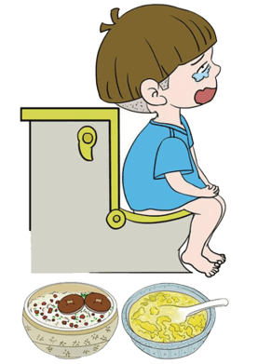
生活小贴士
PLEASE ENTER THE TITLE TEXT YOU NEED HERE
冰箱肠炎发生原因
症状
恶心、腹疼、腹泻，并伴有发热，极容易误诊为阑尾炎
如何预防
定期对冰箱进行清洗、消毒，夏季每星期一次。可用0．5％的漂白粉擦洗，特别注意擦洗箱缝、拐角、隔架，然后再用干净湿布抹干净 生熟食品分仓分放，并用塑料袋加以封装，防止互相感染 存放时间不宜过长，存放的熟食、瓜果一定要加热煮沸或洗涤干净后再吃

Slide 30
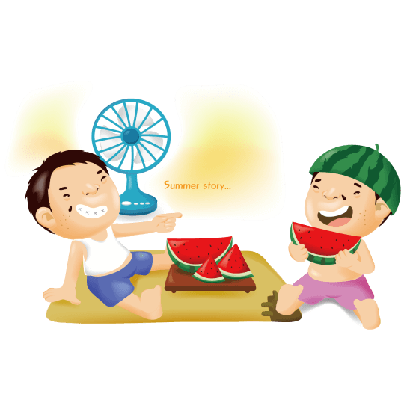
生活小贴士
PLEASE ENTER THE TITLE TEXT YOU NEED HERE
防暑降温七言诗
湿热天气暑难当 预防中暑不能忘
出门带上遮阳帽 疲劳出汗找阴凉
淡盐水、酸梅汤 解暑补水来预防
未渴先饮备足水 急救中心做保障
长期工作在楼房 很少机会晒太阳
心肺脑肾有疾患 耐受性差要先防
暴晒时间不能长 避免中暑把人伤
自知之明不逞强 量力而行保健康

Slide 31
更多精品PPT资源尽在—优品PPT！
www.ypppt.com
PPT模板下载：www.ypppt.com/moban/ 节日PPT模板：www.ypppt.com/jieri/
PPT背景图片：www.ypppt.com/beijing/ PPT图表下载：www.ypppt.com/tubiao/
PPT素材下载： www.ypppt.com/sucai/ PPT教程下载：www.ypppt.com/jiaocheng/
字体下载：www.ypppt.com/ziti/ 绘本故事PPT：www.ypppt.com/gushi/
PPT课件：www.ypppt.com/kejian/
Notes:
模板来自于 优品PPT https://www.ypppt.com/

